Slide 2
Maapallon suurin tunti –
Earth Houriin osallistuu vuosittain lähes 8 miljardia ihmistä.
https://www.youtube.com/watch?v=7vf-L35Z2cI

Slide 3
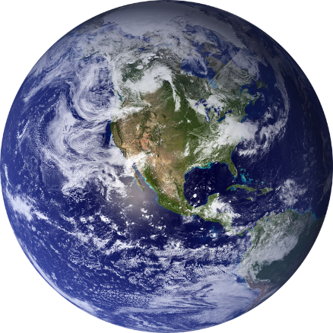
Vuonna 2023 yli
190 maata ja aluetta vietti
Earth Houria!
Noin 1,5 MILJOONAA SUOMALAISTA OSALLISTUU EARTH HOURIIN VUOSITTAIN.

Slide 4
Lempäälän koulut osallistuvat Earth Houriin tänään
pe 22.3!
Virallinen Earth Hour tunti vietetään lauantaina 23.3 klo 20.30-21.30.
Mitä merkitystä valojen sammuttamisella on?
Earth Hourin tavoite on yhdistää ihmiset ilmasto- ja ympäristökriisin ratkaisemiseksi. Earth Hour innostaa ilmastotekoihin, lisää yhteishenkeä, osoittaa joukkovoimaa ja luo näin painetta päättäjille toteuttaa ilmastotoimia sekä suojella luonnon monimuotoisuutta. Valojen sammuttaminen on symbolinen ele: sillä osoitetaan huolta ilmastonmuutoksen kiihtymisestä ja luonnon monimuotoisuuden köyhtymisestä. Kyseessä ei ole sähkön- tai energiansäästötempaus.
Näin voit osallistua kotona:
Sammuta valot tunniksi.
Vietä kynttiläillallinen.
Suosi kasvisruokia
liharuokien sijasta.
Katso lisää www.earthhour.fi !
#EARTHHOURSUOMI

Slide 5
Mitä sinä voit tehdä luonnon hyväksi?
-Osallistun valomerkkiin luonnon ja ilmaston puolesta sammuttamalla valot Earth Hourin ajaksi 23.3. klo 20.30–21.30.
-Syön vähintään viikon ajan kasvipainotteisesti.
-Liikun viikon ajan ympäristöystävällisillä kulkuvälineillä, kuten joukkoliikenteellä, pyörällä tai kävellen.
-Vähennän kulutustani ja ostan vähintään kuukauden ajan vain todelliseen tarpeeseen.
-Säästän sähköä ja polttoaineita, tulen kouluun kävellen tai pyörällä.
Missä sinä sammutat valot ilmaston puolesta lauantaina 23.3.
klo 20.30–21.30?

Slide 6
Maailman suurin ilmastotapahtuma WWF:n Earth Hour näyttää jälleen valomerkin ilmastolle
Tapahtuman tunnetuin teko on sammuttaa turhat valot tunnin ajaksi ja näyttää näin symbolinen valomerkki ilmaston puolesta.
Miljoonat ihmiset näyttävät jälleen ilmastotapahtuma Earth Hourissa, kuinka huoli ilmastonmuutoksesta koskettaa ihmisiä ympäri maailmaa.
Earth Houria vietetään tänä vuonna
23. maaliskuuta klo 20.30.
Tapahtuma kannustaa tekemään ilmastotekoja myös ruokalautasella joka päivä.
Suomessa monet kaupungit ja tahot ovat olleet mukana tapahtumassa jo yli 14 vuotta vuodesta 2009 lähtien, jolloin Earth Houria vietettiin Suomessa ensimmäisen kerran.

Slide 7
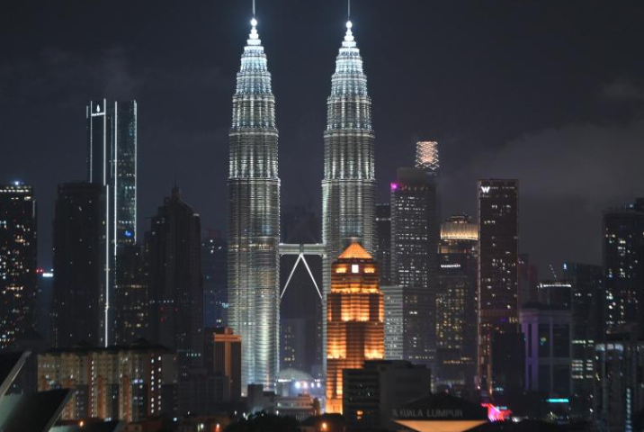
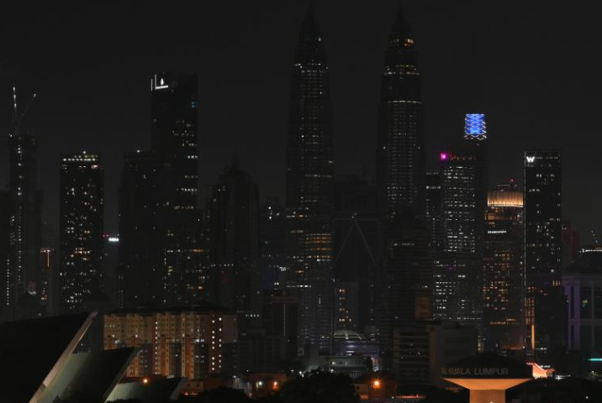
Earth Hour
2023
Kuala Lumbur, Malesia
Petronas kaksoistornit ennen Earth houria ja sen aikana vuonna 2023.

Slide 8
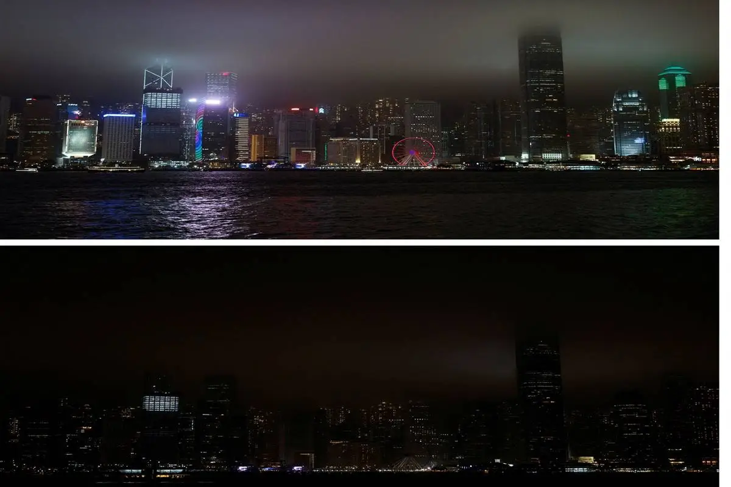
Hong Kongin keskustan talousalueen valot ennen Earth Houria ja sen aikana vuonna 2023.

Slide 9
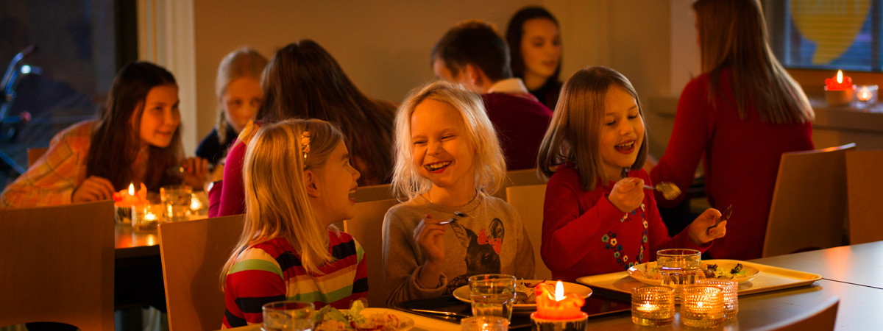
https://www.youtube.com/watch?v=2-UbODQHQAo

Slide 10
Kiitos että osallistut!
#EARTHHOUR
#EARTHOURSUOMI

